Slide 1


Slide 2
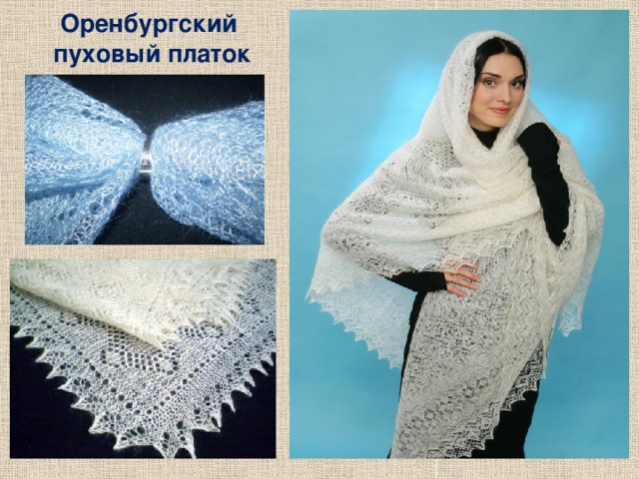


Slide 3
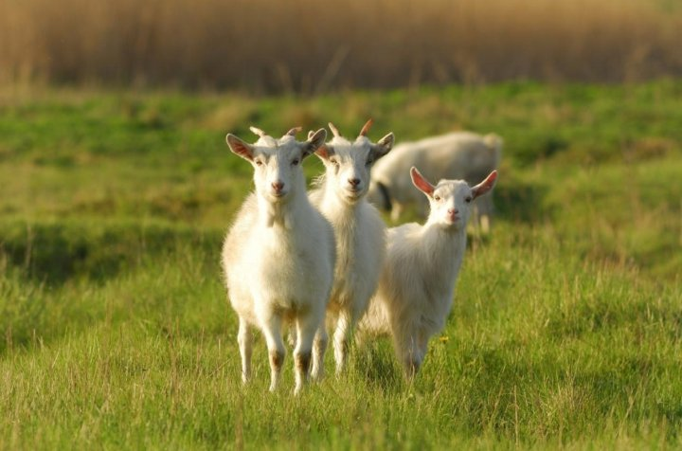
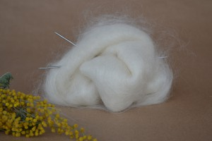

Slide 4
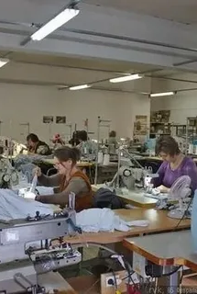
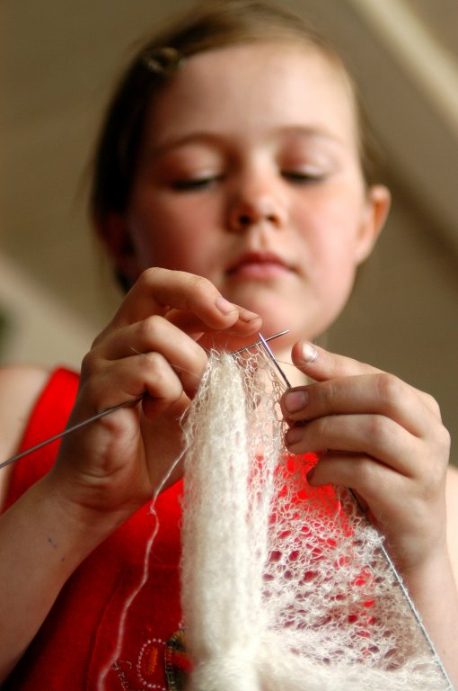

Slide 5
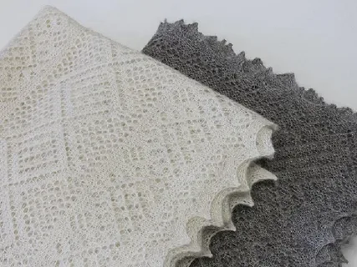
ВИДЫ ОРЕНБУРГСКИХ ПУХОВЫХ ПЛАТКОВ

Slide 6
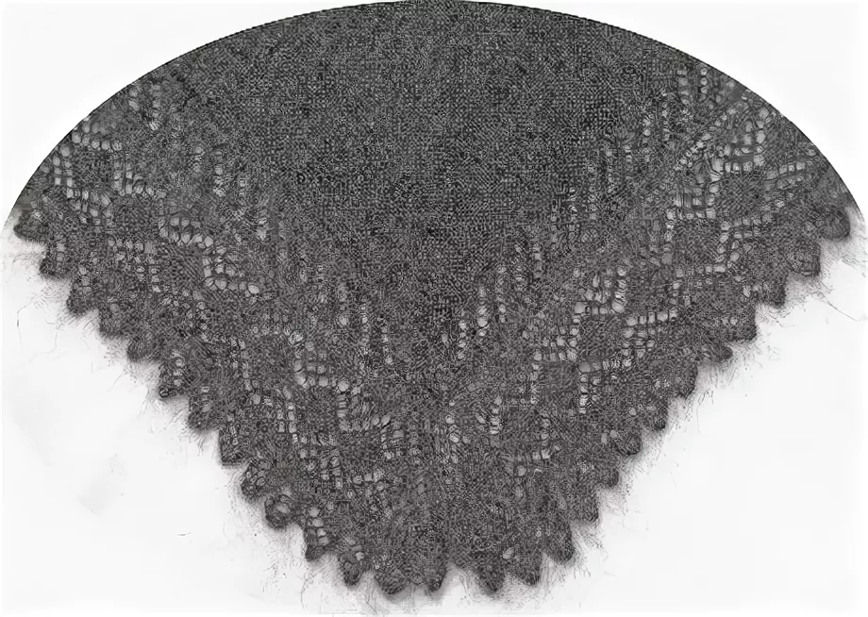
ПУХОВЫЙ ПЛАТОК

Slide 7
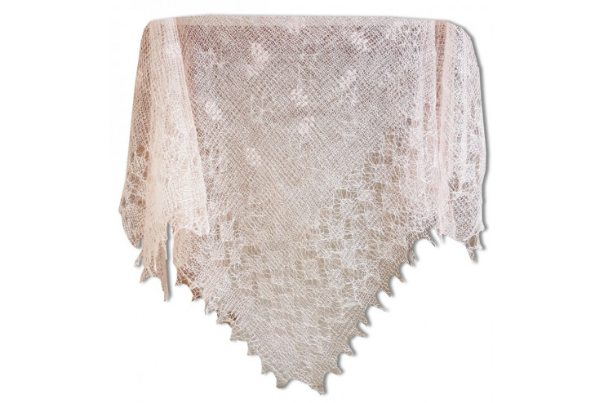
ПУХОВАЯ ШАЛЬ

Slide 8
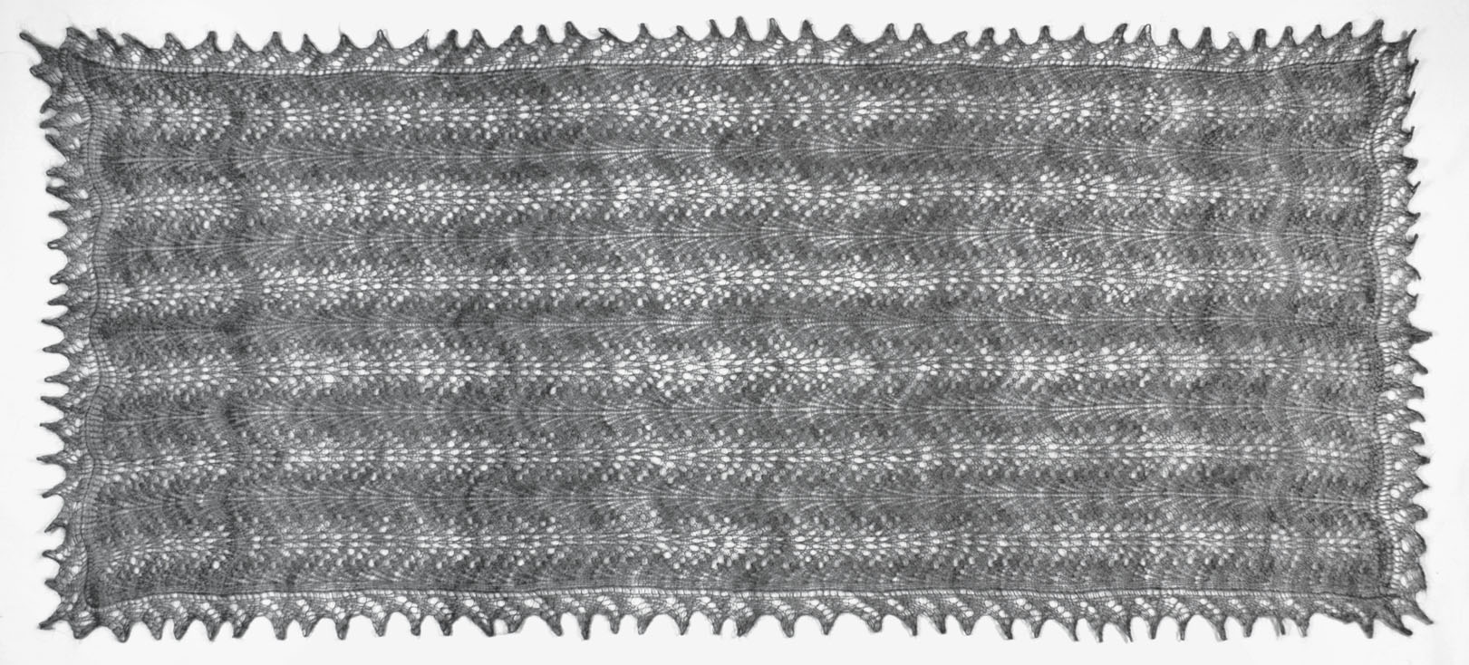
ПУХОВЫЙ ПАЛАНТИН

Slide 9
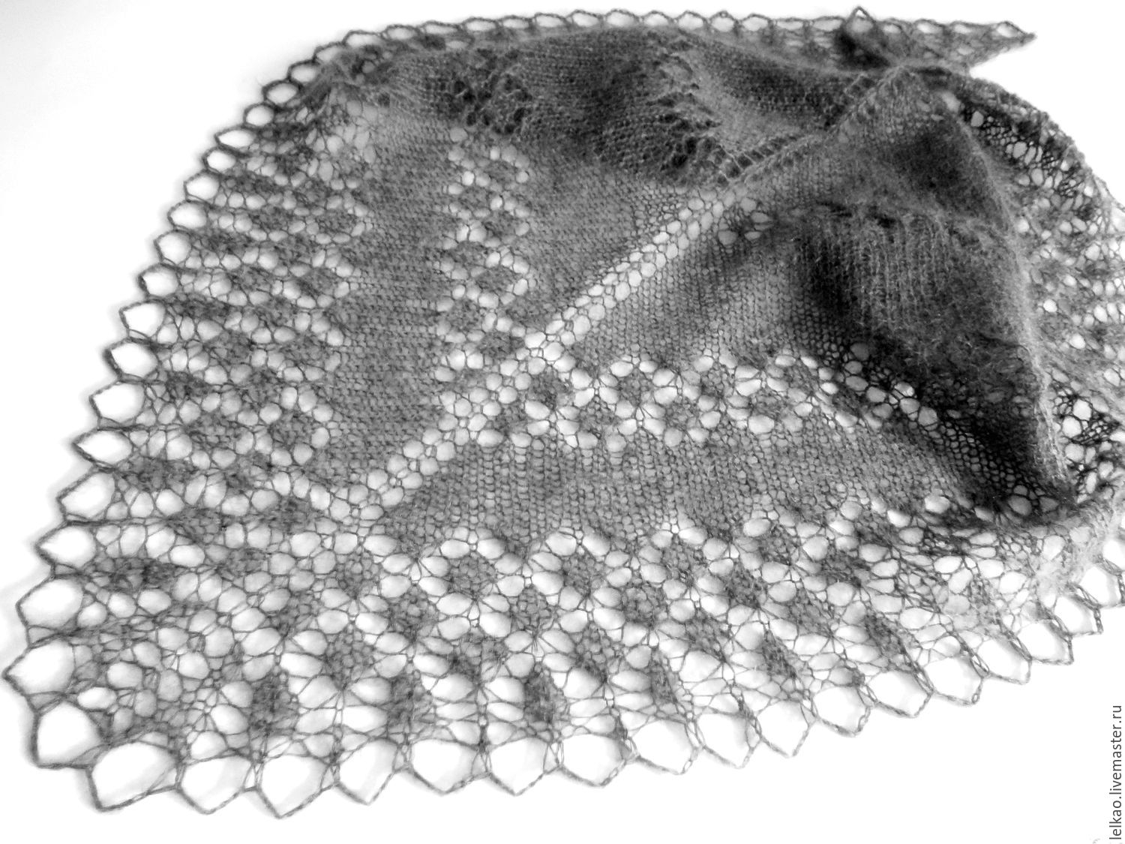
ПУХОВАЯ ПАУТИНКА

Slide 10
